Slide 1
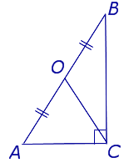
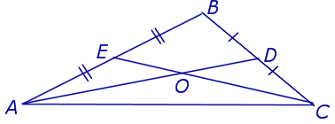
Тетрадь
Кроссворд
ТРЕУГОЛЬНИК
Автор Котилевская Е.М., учитель математики
МБОУ «Школа №66» Прокопьевского городского округа

Slide 2
 |  |  |  |  |  |  |  | 1
 |  |  |  |  |  | 2
 |  |  |  |  |  |  |  |  |  | 3
 | 5
 |  |  | 4.6
7
П
5. Геометрическая фигура, образованная тремя отрезками, которые соединяют три не лежащие на одной прямой точки.
Л
3. Луч, который исходит из вершины угла, проходит между его сторонами и делит данный угол пополам.
7. Отрезок, соединяющий любую вершину треугольника с серединой противоположной стороны.
6. Перпендикуляр, опущенный из любой вершины треугольника на противоположную сторону, или на ее продолжение
1. Численная характеристика геометрической фигуры, показывающая размер этой фигуры
О
2. Отрезок, соединяющий две вершины треугольника
4. Одна из трех точек, образующих треугольник
Щ
С
А
Т
Д
Б
Т
Р
Е
У
Г
О
Л
Ь
Н
И
К
Р
С
В
Ы
С
О
Т
А
С
Е
Н
Е
Р
А
К
Ш
Т
М
Е
Д
И
А
Н
А
Р
Н
И
А
С
А

Slide 3
простейший многоугольник, имеющий 3 вершины
Использованные материалы
http://www.resolventa.ru/sprris/planimetry/mediana/md3.png
http://www.resolventa.ru/sprris/planimetry/mediana/md12.png

